Slide 1
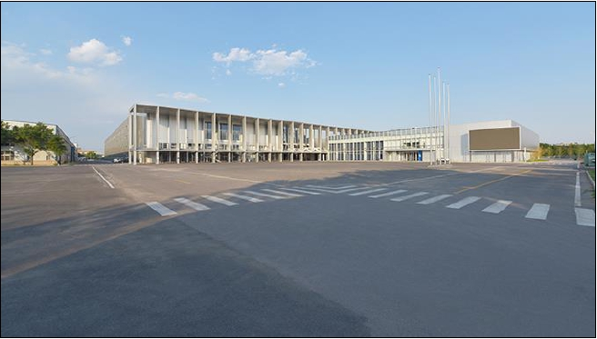
北京大兴亦庄试驾场地
北京大兴亦庄试驾场地，位于北京经济技术开发区——亦庄核心区，是北京绿色低碳发展的示范，周围环境十分优美。毗邻地铁亦庄线，距离荣昌东街地铁站只需步行3分钟，从国贸CBD驾车只需一个小时，交通便利，具有明显的地理区位优势。

Slide 2
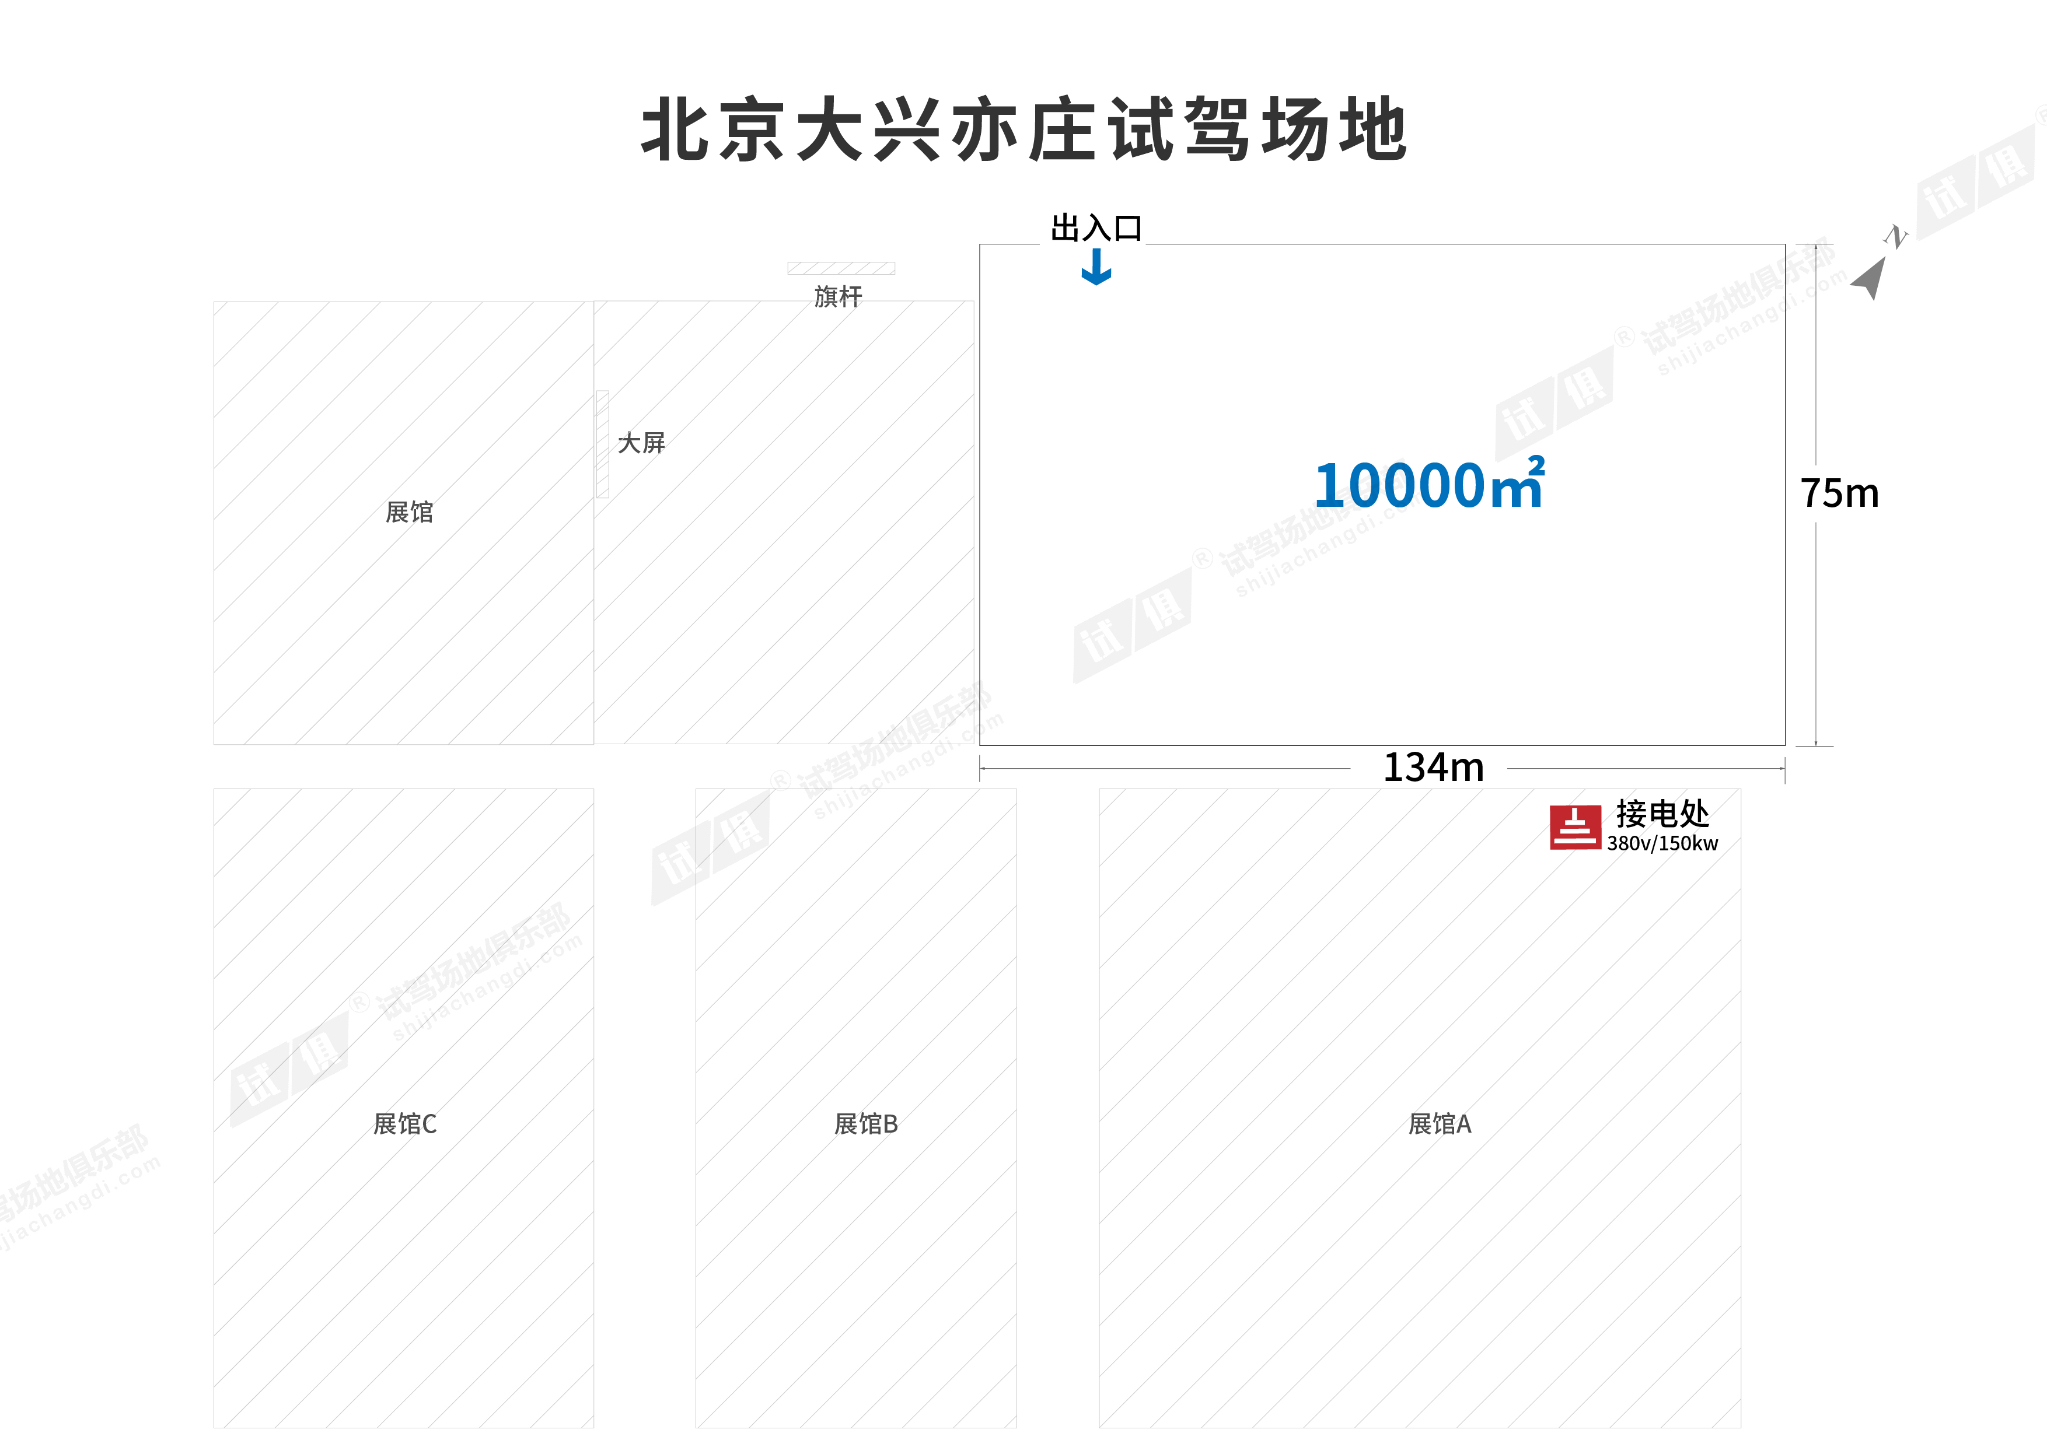
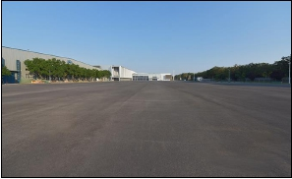
场地费用：4万/天
场地面积：长134m 宽75m 面积为10000㎡ 柏油地面 全封闭
供电供水：380v/150kw 方便接水
配套设施：停车位 固定洗手间

Slide 3
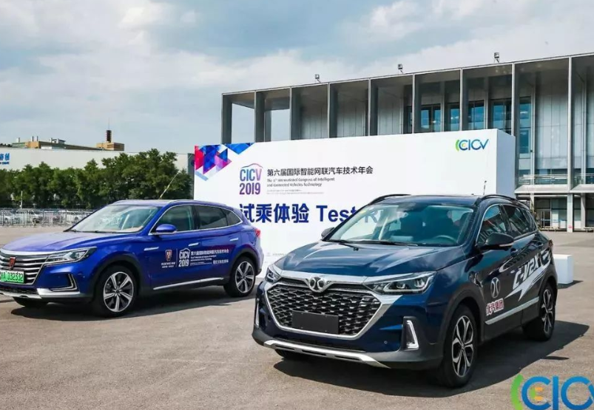
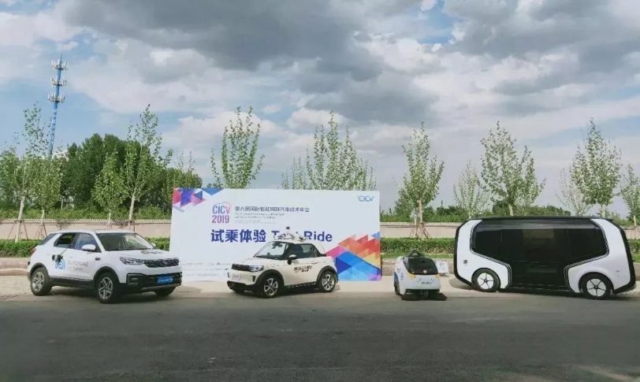
第六届国际智能网联汽车技术年会
场地实景图

